Slide 1
IT 개론
8장. 클래스와 객체지향 프로그래밍

Slide 2
목차
데이터 추상화 개념
객체 지향 프로그래밍과 클래스 작성하기
연산자 중복

Slide 3
1. 데이터 추상화 개념
데이터가 컴퓨터 내에서 실제로 어떻게 표현되고 다루어지는가에 대한 정보는 숨기면서 데이터의 사용이 가능하도록 하는 방법이다.
데이터 추상화는 연관된 데이터들을 묶어서 하나의 데이터로 표현해야 하는 경우에 유용하다.

Slide 4
1. 데이터 추상화 개념
데이터 추상화 예
학생 데이터
(학번, 이름, 학과, 연락처)를 묶어서 하나의 학생 데이터로 표현할 수 있다.
지도상의 위치
(경도, 위도)를 묶어서 지도에서의 위치를 표현할 수 있다.
시간 데이터
(시, 분, 초)를 묶어서 시간을 표현할 수 있다.

Slide 5
2. 객체 지향 프로그래밍과 클래스 작성하기
OOP (Object-Oriented Programming)
‘객체지향 프로그래밍’이라고 한다.
OOP 방식을 이용하면 실생활의 물체들을 소프트웨어 객체로 표현하기 쉽다. 즉, 실생활에 가장 가까운 방식으로 데이터를 표현할 수 있도록 해 준다.
실생활 객체와 같이, 소프트웨어 객체도 객체를 구성하는 데이터와 객체의 기능으로 표현한다.
객체(object) = 데이터 (data) + 기능 (functions)
attribute method

Slide 6
2. 객체 지향 프로그래밍과 클래스 작성하기
클래스 (class)
객체(object)를 만들기 위한 도구
클래스는 데이터를 표현하는 속성(attribute)과 데이터 기능을 표현하는 메소드(method)로 구성된다.
클래스의 구성
속성 | 멤버 데이터
메소드 | 멤버 데이터의 기능을 나타내는 함수
생성자, 소멸자 | 객체 생성과 소멸 시에 자동 호출되는 특별한 메소드
연산자 중복 | 연산자(+, - 등) 기호를 이용하여 표현할 수 있도록 함

Slide 7
2. 객체 지향 프로그래밍과 클래스 작성하기
class Person :
name = 'Alice'
age = 10
def __init__(self, name, age):
self.name = name
self.age = age
def __del__(self):
pass
def ageUp(self, n):
self.age += n
def __add__(self, other):
pass
속성 (attribute)
생성자
소멸자
메소드 (method)
연산자 중복

Slide 8
2. 객체 지향 프로그래밍과 클래스 작성하기
예제 1 - 강아지를 코드로 표현하기
강아지가 가지고 있는 속성 (attribute)
이름
기분
강아지가 가지고 있는 기능 (method)
멍멍짖기 (bark)
꼬리흔들기

Slide 9
2. 객체 지향 프로그래밍과 클래스 작성하기
예제 1 - 강아지를 코드로 표현하기
class Doggy:
def talk(self):
print("Hi. I am doggy.")
Doggy 클래스 정의
클래스 Doggy는 talk 메소드만 하나 가지고 있는 클래스이다.
클래스 메소드는 함수의 형태이고 반드시 첫 번째 매개 변수로 self가 와야 한다.

Slide 10


2. 객체 지향 프로그래밍과 클래스 작성하기
예제 1 - 강아지를 코드로 표현하기
class Doggy:
def talk(self):
print("Hi. I am doggy.")
# main
happy = Doggy()
happy.talk()
< 실행결과 >
happy
Doggy
object
클래스 Doggy의 객체(object)를 만들려면 다음과 같이 해야 한다.
happy = Doggy()
talk() 메소드를 수행하려면 객체.메소드 형태로 실행시켜야 한다.

Slide 11
2. 객체 지향 프로그래밍과 클래스 작성하기
예제 1 - 강아지를 코드로 표현하기
Doggy 객체 생성하기
Doggy 객체를 milky, choco라는 이름으로 두 개 더 만들기
happy = Doggy() # happy란 이름의 Doggy() 객체 생성함.
happy.talk() # happy가 talk() 메소드를 호출함.
milky = Doggy() # milky란 이름의 Doggy() 객체 생성함.
choco = Doggy() # choco란 이름의 Doggy() 객체 생성함.

Slide 12



2. 객체 지향 프로그래밍과 클래스 작성하기
하나의 클래스에서 객체를 얼마든지 생성할 수 있다.
class Doggy:
def talk(self):
print("Hi. I am doggy.")
happy = Doggy()
milky = Doggy()
choco = Doggy()
choco
happy
happy.talk()
choco.talk()
milky
milky.talk()

Slide 13
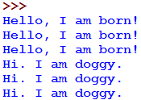
2. 객체 지향 프로그래밍과 클래스 작성하기
예제 1 - 생성자 추가하기
happy, milky, choco가 생성될 때 ‘Hello, I am born!’ 이라는 메시지를 내고 싶다면 __init(self)__ 라는 이름의 특별한 메소드를 추가해야 한다.
__init(self)__ - 생성자 (constructor)라고 부른다.
생성자는 객체 생성시에 자동으로 호출된다.
class Doggy:
def __init__(self):
print('Hello, I am born!')
def talk(self):
print("Hi. I am doggy.")
# main
happy = Doggy()
milky = Doggy()
choco = Doggy()
happy.talk()
milky.talk()
choco.talk()

Slide 14
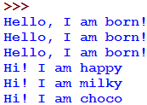
2. 객체 지향 프로그래밍과 클래스 작성하기
예제 1 – name 속성 추가하기
class Doggy:
def __init__(self, name):
self.name = name
print('Hello, I am born!')
def talk(self):
print('Hi! I am', self.name)
# main
dog1 = Doggy('happy')
dog2 = Doggy('milky')
dog3 = Doggy('choco')
dog1.talk()
dog2.talk()
dog3.talk()
Doggy 객체를 만들 때마다 각 객체는 자신의 속성 self.name을 갖게 된다.
self.name 과 name은 다르다.
self.name 객체 속성.
name 매개변수.
name으로 전달받은 값이 생성되는 객체의 name 속성에 저장됨.

Slide 15

2. 객체 지향 프로그래밍과 클래스 작성하기
예제 1 – mood 속성 추가하기
class Doggy:
def __init__(self, name, mood):
self.name = name
self.mood = mood
def talk(self):
print('Hi! I am', self.name, 'and I am', self.mood, 'now')
# main
dog1 = Doggy('happy', 'HAPPY')
dog2 = Doggy('milky', 'SAD')
dog3 = Doggy('choco', 'BORING')
dog1.talk()
dog2.talk()
dog3.talk()
Doggy 객체 dog1, dog2, dog3는 각각 자기의 이름과 기분(mood)을 갖는다.

Slide 16
2. 객체 지향 프로그래밍과 클래스 작성하기
예제 1 – 각 객체의 상태는 다음과 같다.
나의 이름은 choco
나의 기분은 BORING
나의 이름은 happy
나의 기분은 HAPPY
choco
happy
milky
나의 이름은 milky
나의 기분은 SAD

Slide 17
2. 객체 지향 프로그래밍과 클래스 작성하기
예제 2 – 원(circle)을 객체로 표현하기
원이 가지고 있는 속성 (attribute)
반지름
원이 가지고 있는 기능 (method)
원의 넓이 구하기 (area)
원의 둘레 구하기 (perimeter)

Slide 18
2. 객체 지향 프로그래밍과 클래스 작성하기
예제 2 – 원(circle)을 객체로 표현하기
class circle:
def __init__(self, radius):
self.radius = radius
def area(self):
circle_area = 3.14 * pow(self.radius, 2)
return circle_area
def perimeter(self):
circle_perimeter = 2 * 3.14 * self.radius
return circle_perimeter

Slide 19

2. 객체 지향 프로그래밍과 클래스 작성하기
예제 2 – 원(circle)을 객체로 표현하기
# main
c1 = circle(5)
c2 = circle(10)
print('c1 area :', c1.area())
print('c1 perimeter :', c1.perimeter())
print('c2 area :', c2.area())
print('c2 perimeter :', c2.perimeter())

Slide 20
2. 객체 지향 프로그래밍과 클래스 작성하기
소멸자 - 객체가 소멸될 때 자동으로 호출되는 메소드
class Test:
def __init__(self):
self.value = 100
print("created with value :", self.value)
def __del__(self): # 소멸자
print("deleted with value :", self.value)
def set(self, v):
self.value = v
>>> x = Test()
created with value : 100
>>> x.set(200)
>>> x = Test() # 새로 객체를 생성함.
created with value : 100
deleted with value : 200
새로 객체를 생성할 때 x 가 가리키던 이전 객체가 소멸된다. 이 때 자동으로 소멸자가 호출됨.

Slide 21

2. 객체 지향 프로그래밍과 클래스 작성하기
예제 3 – 나 ‘서강이’는 학번이 20160000 이고 이번에 영어 시험에 95점을 받았어요.
나를 객체로 만들어 주세요!
< 속성 >
학번
이름
영어 성적

Slide 22

2. 객체 지향 프로그래밍과 클래스 작성하기
class Student:
def __init__(self, no, name, score):
self.no = no
self.name = name
self.score = score
def printStudent(self):
print("no :", self.no)
print("name :", self.name)
print("score :", self.score)
# main
s = Student(20160000, '서강이', 95)
s.printStudent()

Slide 23
2. 객체 지향 프로그래밍과 클래스 작성하기
예제 4
import datetime
class Person :
def __init__(self, name):
self.name = name
self.birthday = None
def setBirthday(self, birthDate):
self.birthday = birthDate
def getAge(self):
return (datetime.date.today() - self.birthday).days
def getName(self):
return self.name

Slide 24
2. 객체 지향 프로그래밍과 클래스 작성하기
me = Person('Taylor Swift')
him = Person('Barack Hussein Obama')
her = Person('Hillary Cliton')
me.setBirthday(datetime.date(1989, 12, 13))
him.setBirthday(datetime.date(1961, 8, 4))
her.setBirthday(datetime.date(1947, 10, 26))
personList = [me, him, her]
for p in personList:
print(p.getName(), ':', p.getAge())

Slide 25
2. 객체 지향 프로그래밍과 클래스 작성하기
생성자와 소멸자
import time
class Life:
def __init__(self):
self.birth = time.ctime()
print('Birthday', self.birth)
def __del__(self):
print('Deathday', time.ctime())
# main
life = Life()
del life

Slide 26

2. 객체 지향 프로그래밍과 클래스 작성하기
속성 (멤버데이터) 추가하기
class Person:
name = "default"
p1 = Person()
p2 = Person()
print("p1's name : ", p1.name)
print("p2's name : ", p2.name)
p1.name = "Alice"
print("p1's name : ", p1.name)
print("p2's name : ", p2.name)

Slide 27

2. 객체 지향 프로그래밍과 클래스 작성하기
속성 (멤버데이터) 동적 추가하기
class Person:
name = "default"
p1 = Person()
p2 = Person()
print(p1.name, p2.name)
Person.name = "Alice"
print(p1.name, p2.name)
p1.name = "Bob"
print(p1.name, p2.name)

Slide 28
3. 연산자 중복
수치 연산자 메소드
메소드 | 연산자
__add__(self, other) | +
__sub__(self, other) | -
__mul__(self, other) | *
__truediv__(self, other) | /
__floordiv__(self, other) | //
__mod__(self, other) | %
__divmod__(self, other) | divmod()
__pow__(self, other[, modulo]) | pow() **
__lshift__(self, other) | <<
__rshift__(self, other) | >>
__and__(self, other) | &
__xor__(self, other) | ^
__or__(self, other) | |

Slide 29

3. 연산자 중복
class Point:
def __init__(self, x=0, y=0):
self.x = x
self.y = y
def set(self, x, y):
self.x = x
self.y = y
def get(self):
return "(" + str(self.x) + "," + str(self.y) + ")"
def __add__(self, other):
newX = self.x + other.x
newY = self.y + other.y
return Point(newX, newY)
p1 = Point(2,3)
p2 = Point(4,7)
p3 = p1 + p2
print(p1.get())
print(p2.get())
print(p3.get())

Slide 30
클래스
>>> name = "kimyuna"
>>> email = "yunakim@naver.com"
>>> addr = "seoul"

Slide 31
클래스
def print_business_card(name, email, addr):
print("-------------------------")
print("Name: %s" % name)
print("E-mail: %s" % email)
print("Office Address: %s" % addr)
print("-------------------------")

Slide 32
클래스
>>> name = "kimyuna"
>>> email = "yunakim@naver.com"
>>> addr = "seoul"
print_business_card(name, email, addr)
-------------------------
Name: kimyuna
E-mail: yunakim@naver.com Office
Address: seoul
-------------------------

Slide 33
클래스
>>> name2 = "DusanBack"
>>> email2 = “dusan.back@naver.com"
>>> addr2 = "Kyunggi"
print_business_card(name2, email2, addr2)
-------------------------
Name: DusanBack
E-mail: dusan.back@naver.com Office
Address: Kyunggi
-------------------------

Slide 34
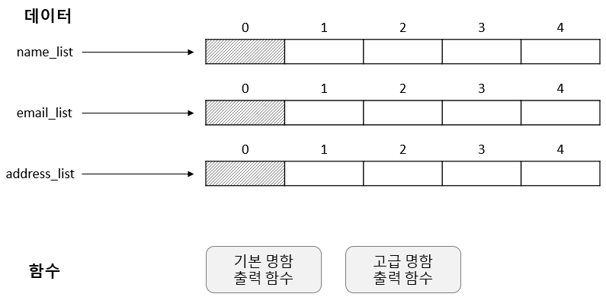
클래스

Slide 35
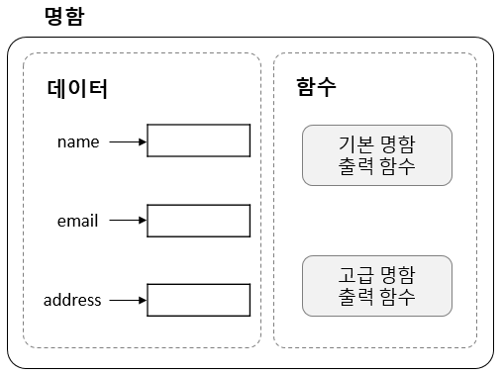
클래스

Slide 36
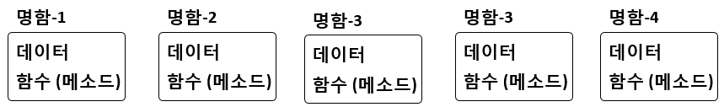
클래스

Slide 37
클래스
class BusinessCard:
pass
card1 = BusinessCard()

Slide 38

클래스
Card1
<__main__.BusinessCard object at 0x0302ABB0>

Slide 39
클래스
type(card1)
<class '__main__.BusinessCard'>

Slide 40
클래스
class BusinessCard:
def set_info(self, name, email, addr): self.name = name
self.email = email
self.addr = addr

Slide 41
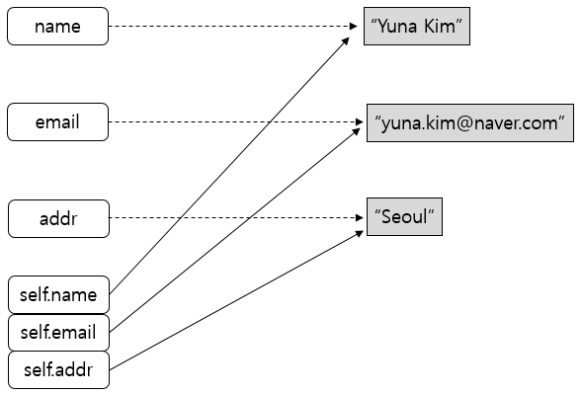
클래스

Slide 42
클래스
member1 = BusinessCard()
member1
<__main__.BusinessCard object at 0x030248F0>

Slide 43
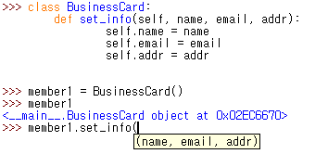
클래스

Slide 44
클래스
member1.set_info("Yuna Kim", "yunakim@naver.com", "Seoul")

Slide 45
클래스
인스턴스 변수
클래스를 정의하는 순간에는 생성할 인스턴스의 이름이 member1인지 모르기 때문에 self라는 단어를 대신 사용
self.변수명

Slide 46
클래스
인스턴스 내의 변수를 인스턴스 변수라고 부름
self.를 붙임
인스턴스 이름을 통해서 접근할 수 있음
>>> member1.name
'Yuna Kim'
>>> member1.email 'yunakim@naver.com’
>>> member1.addr
'Seoul'

Slide 47
클래스
>>> member2 = BusinessCard()
>>> member2.set_info("Sarang Lee", "sarang.lee@naver.com", "Kyunggi")
>>> member2.name
'Sarang Lee'
>>> member2.email 'sarang.lee@naver.com'
>>> member2.addr
'Kyunggi'

Slide 48
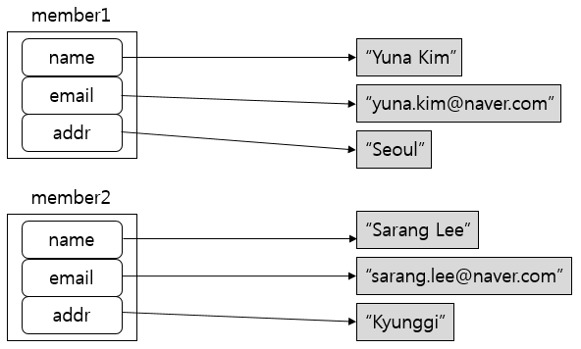
클래스

Slide 49
클래스
class BusinessCard:
def set_info(self, name, email, addr):
self.name = name
self.email = email
self.addr = addr
def print_info(self):
print("--------------------")
print("Name: ", self.name)
print("E-mail: ", self.email)
print("Address: ", self.addr)
print("--------------------")
파이썬 클래스의 메소드는 항상 self라는 기본 인자를 하나 갖고 있어야 하므로 self를 제외하면 print_info 메소드는 사실 인자가 없는 함수나 마찬가지입니다.

Slide 50
클래스
member1 = BusinessCard()

Slide 51
클래스
member1.set_info("YunaKim", "yuna.kim@naver.com", "Seoul")

Slide 52
클래스
member1.print_info()
--------------------
Name: YunaKim E-mail: yuna.kim@naver.com
Address: Seoul
--------------------

Slide 53
클래스
파이썬의 클래스를 이용하면 프로그래머가 원하는 새로운 타입을 만들 수 있다.
생성된 타입은 데이터와 데이터를 처리하는 메서드(함수)로 구성돼 있다.

Slide 54
클래스
Class 키워드를 통해 BusinessCard라는 새로운 타입 생성
class BusinessCard:
def set_info(self, name, email, addr):
self.name = name
self.email = email
self.addr = addr
def print_info(self):
print("--------------------")
print("Name: ", self.name)
print("E-mail: ", self.email)
print("Address: ", self.addr)
print("--------------------")

Slide 55
클래스
인스턴스를 생성 :
‘클래스 이름()’
>>> member1 = BusinessCard()
인스턴스를 생성하고 생성된 인스턴스에 데이터를 입력
>>> member1.set_info("kim", "kim@gmail.com", "USA")
인스턴스를 생성하고 생성된 메서드 호출
>>> member1.print_info()
--------------------
Name: kim
E-mail: kim@gmail.com
Address: USA
--------------------

Slide 56
클래스
먼저 인스턴스를 생성하고 생성된 인스턴스에 데이터를 입력하는 순으로 코드가 구성돼 있습니다.
붕어빵에 비유해 보면 붕어빵 틀(클래스)을 이용해 팥소를 넣지 않은 상태로 붕어빵을 구운 후(인스턴스생성) 나중에 다시 붕어빵 안으로 팥소를 넣는 것과 비슷합니다.
어떻게 하면 클래스 인스턴스 생성과 초깃값 입력을 한 번에 처리할 수 있을까요?

Slide 57
클래스
파이썬 클래스에는 인스턴스 생성과 동시에
자동으로 호출되는 메서드인 생성자가 존재합니다.
__init__ (self)와 같은 이름의 메서드를 생성자라고 하며,
파이썬 클래스에서 __로 시작하는 함수는
모두 특별한 메서드를 의미합니다.
인스턴스가 생성되는 시점에 자동으로
생성자인 __init__(self) 메서드가 호출

Slide 58
클래스
class BusinessCard:
def __init__(self, name, email, addr):
self.name = name
self.email = email
self.addr = addr
def print_info(self):
print("--------------------")
print("Name: ", self.name)
print("E-mail: ", self.email) print("Address: ", self.addr)
print("--------------------")

Slide 59
클래스
인스턴스를 생성할 때 3개의 인자를 전달하지 않으면 오류가 발생
>>> member1 = BusinessCard()
Traceback (most recent call last): File "<pyshell#12>", line 1, in <module> member1 = BusinessCard() TypeError: __init__() missing 3 required positional arguments: 'name', 'email', and 'addr'

Slide 60
클래스
인스턴스를 생성할 때 3개의 인자를 전달해야 정상적으로 인스턴스가 생성.
클래스의 생성자를 사용하니 인스턴스의 생성과 초깃값 저장을 한 번에 할 수 있어 편리.
>>> member1 = BusinessCard("Kangsan Lee", "kangsan.lee", "USA")
>>> member1.print_info()
--------------------
Name: Kangsan Lee
E-mail: kangsan.lee
Address: USA
--------------------

Slide 61
클래스
Self 이해하기와 네임스페이스
class Foo:
def func1():
print("function 1")
def func2(self):
print("function 2")

Slide 62
클래스
>>> f = Foo()
>>> f.func2()
function 2

Slide 63
클래스
>>> f.func1()
Traceback (most recent call last): File "<pyshell#25>", line 1, in <module> f.func1() TypeError: func1() takes 0 positional arguments but 1 was given

Slide 64
클래스
>>> class Foo:
def func1():
print("function 1")
def func2(self):
print(id(self))
print("function 2")

Slide 65
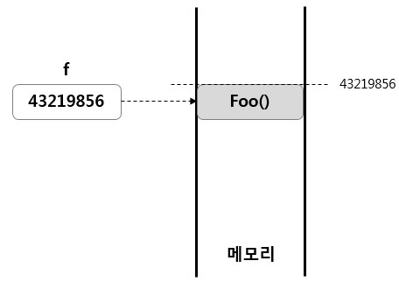
클래스
>>> f = Foo()
>>> id(f)
43219856
>>> f.func2()
43219856
function 2
>>> id(Foo)
43547812

Slide 66
클래스
>>> f2 = Foo()
>>> id(f2)
47789232
>>> f2.func2()
47789232
function 2

Slide 67
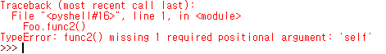
클래스
>>> f.func1()
Traceback (most recent call last): File "<pyshell#25>", line 1, in <module> f.func1() TypeError: func1() takes 0 positional arguments but 1 was given
>>> Foo.func1()
function 1
>>> Foo.func2()
>>> Foo.func2(f3)
47789136
func2

Slide 68
클래스
네임스페이스라는 것은 변수가 객체를 바인딩할 때 그 둘 사이의 관계를 저장하고 있는 공간을 의미
'a = 2'라고 했을 때a라는 변수가2라는 객체가 저장된 주소를 가지고 있는데 그러한 연결 관계가 저장된 공간이 바로 네임스페이스

Slide 69
클래스
>>> class Stock:
market = "kospi"
>>> dir()
['Stock', '__builtins__', '__doc__', '__loader__', '__name__', '__package__', '__spec__']
>>> Stock <class '__main__.Stock'>
>>> Stock1
Traceback (most recent call last): File "<pyshell#5>", line 1, in <module> Stock1 NameError: name 'Stock1' is not defined

Slide 70
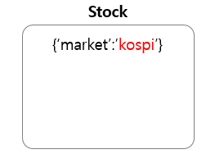
클래스
>>> Stock.market
'kospi'
Stock 클래스의 네임스페이스를 파이썬 코드로 확인하려면 클래스의 __dict__ 속성
>>> Stock.__dict__
mappingproxy({'market': 'kospi', '__module__': '__main__', '__dict__': <attribute '__dict__' of 'Stock' objects>, '__doc__': None, '__weakref__': <attribute '__weakref__' of 'Stock' objects>})

Slide 71
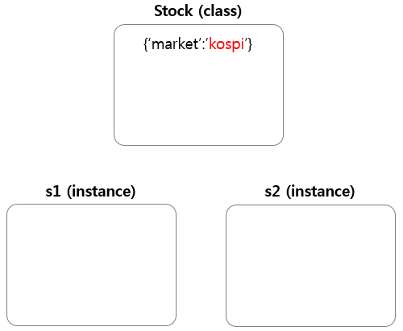
클래스
>>> dir()
['Stock', '__builtins__', '__doc__', '__loader__', '__name__', '__package__', '__spec__', 's1', 's2']
>>> s1.__dict__
{}
>>> s2.__dict__
{}

Slide 72
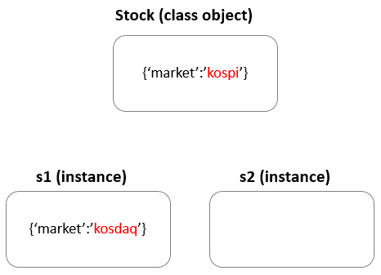
클래스
>>> s1.market = 'kosdaq'
>>> s1.__dict__
{'market': 'kosdaq'}
>>> s2.__dict__
{}

Slide 73
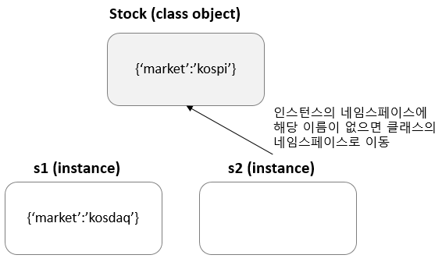
클래스
>>> s1.market
'kosdaq'
>>> s2.market
'kospi'

Slide 74
클래스
클래스변수와 인스턴스변수
class Account:
num_accounts = 0 # 클래스변수
def __init__(self, name): # 생성자
self.name = name # 인스턴스변수
Account.num_accounts += 1
def __del__(self): # 소멸자
Account.num_accounts -= 1

Slide 75
클래스
>>> kim = Account("kim")
>>> lee = Account("lee")
>>> kim.name
'kim'
>>> lee.name
'lee'
>>> kim.num_accounts
2
>>> lee.num_accounts
2
kim.num_accounts에서 먼저 인스턴스의 네임스페이스에서 num_accounts를 찾았지만 해당 이름이 없어서 클래스의 네임스페이스로 이동한 후 다시 해당 이름을 찾았고 그 값이 반환된 것

Slide 76
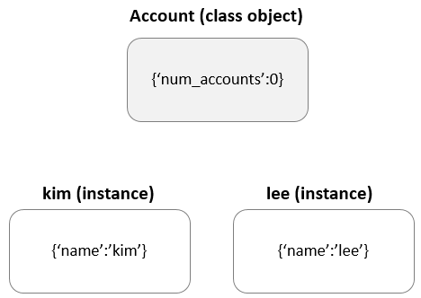
클래스
여러 인스턴스에서 공유해야 하는 값 => 클래스 변수 (클래스 네임스페이스)
>>> Account.num_accounts
2
>>> kim.num_accounts
2
>>> lee.num_accounts
2

Slide 77
클래스
상속
class Parent:
def can_sing(self):
print("Sing a song")
>>> father = Parent()
>>> father.can_sing()
Sing a song
>>> class LuckyChild(Parent):
pass
>>> child1 = LuckyChild()
>>> child1.can_sing()
Sing a song

Slide 78
클래스
>>> class UnLuckyChild:
pass
>>> child2 = UnLuckyChild()
>>> child2.can_sing()
Traceback (most recent call last): File "<pyshell#53>", line 1, in <module> child2.can_sing() AttributeError: 'UnLuckyChild' object has no attribute 'can_sing'

Slide 79
클래스
class LuckyChild2(Parent):
def can_dance(self):
print("Shuffle Dance")
>>> child2 = LuckyChild2()
>>> child2.can_sing()
Sing a song
>>> child2.can_dance()
Shuffle Dance

Slide 80
클래스
class FourCal: ...
def setdata(self, first, second): ...
self.first = first ...
self.second = second ...
def sum(self): ...
result = self.first + self.second ...
return result ...
def mul(self): ...
result = self.first * self.second ...
return result ...
def sub(self): ...
result = self.first - self.second ...
return result ...
def div(self): ...
result = self.first / self.second ...
return result

Slide 81
클래스
>>> a = FourCal()
>>> b = FourCal()
>>> a.setdata(4, 2)
>>> b.setdata(3, 7)
>>> a.sum()
6
>>> a.mul()
8
>>> a.sub()
2
>>> a.div()
2
>>> b.sum()
10
>>> b.mul()
21
>>> b.sub()
-4
>>> b.div()
0

Slide 82
클래스
class FourCal: ...
def __init__(self, first, second): ...
self.first = first ...
self.second = second ...
def setdata(self, first, second): ...
self.first = first ...
self.second = second ...
def sum(self): ...
result = self.first + self.second ...
return result ...
def mul(self): ...
result = self.first * self.second ...
return result ...
def sub(self): ...
result = self.first - self.second ...
return result ...
def div(self): ...
result = self.first / self.second ...
return result

Slide 83
클래스
>>> a = FourCal()
Traceback (most recent call last):
File "<stdin>", line 1, in <module>
TypeError: __init__() missing 2 required positional arguments: 'first' and 'second'

Slide 84
클래스
>>> a = FourCal(4, 2)
>>> print(a.first)
4
>>> print(a.second)
2
>>> a = FourCal(4, 2)
>>> a.sum()
6
>>> a.div()
2.0

Slide 85
클래스
class 클래스명(상속할 클래스명)
class MoreFourCal(FourCal): ...
pass
>>> a = MoreFourCal(4, 2)
>>> a.sum()
6
>>> a.mul()
8
>>> a.sub()
2
>>> a.div()
2

Slide 86
클래스
class MoreFourCal(FourCal): ...
def pow(self): ...
result = self.first ** self.second ...
return result
>>> a = MoreFourCal(4, 2)
>>> a.pow()
16

Slide 87
클래스
메서드 오버라이딩(Overriding, 덮어쓰기)
부모 클래스(상속한 클래스)에 있는 메서드를 동일한 이름으로 다시 만드는 것
a = FourCal(4, 0)
>>> a.div()
Traceback (most recent call last): File "<stdin>", line 1, in <module> result = self.first / self.second ZeroDivisionError: division by zero
>>> class SafeFourCal(FourCal): ...
def div(self): ...
if self.second == 0: # 나누는 값이 0인 경우 0을 리턴하도록 수정 ...
return 0 ...
else: ...
return self.first / self.second
>>> a = SafeFourCal(4, 0)
>>> a.div()
0

Slide 88
클래스
class HousePark:
lastname = "박"
def __init__(self, name):
self.fullname = self.lastname + name
def travel(self, where):
print("%s, %s여행을 가다." % (self.fullname, where))
def love(self, other):
print("%s, %s 사랑에 빠졌네" % (self.fullname, other.fullname))
def fight(self, other):
print("%s, %s 싸우네" % (self.fullname, other.fullname))
def __add__(self, other):
print("%s, %s 결혼했네" % (self.fullname, other.fullname))
def __sub__(self, other):
print("%s, %s 이혼했네" % (self.fullname, other.fullname))
class HouseKim(HousePark):
lastname = "김"
def travel(self, where, day):
print("%s, %s여행 %d일 가네." % (self.fullname, where, day))

Slide 89
클래스
pey = HousePark("응용")
juliet = HouseKim("줄리엣")
pey.travel("부산")
juliet.travel("부산", 3)
pey.love(juliet)
pey + juliet
pey.fight(juliet)
pey - juliet

